Slide 1
以CNN實現手語辨識
報告人:王樸、吳承威

Slide 2
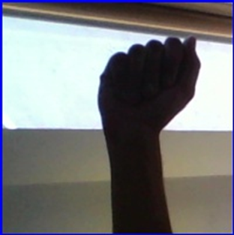
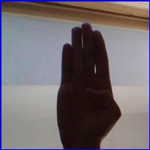
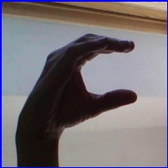
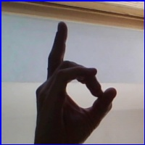
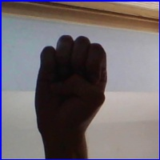
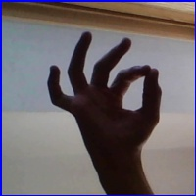
TRAINING DATA
A
B
C
D
E
F
https://reurl.cc/24ZAa4

Slide 3
分工表
王樸 | 收集資料、Label、清理資料
吳承威 | 設計神經網路、training、testing

Slide 4
進度規劃
 | 進度
108-1 | 收集data、label、清理data、了解背景知識(keras、tensorflow、pytorch、python神經網路相關知識及paper......)
108-2 | 設計神經網路、traning、testing
109-1 | 優化、修正錯誤

